Slide 1
Перська держава
Автор: Кодола Валентина Іванівна
Шендерівський НВК
К-Шевченківський р-н
Черкаська обл.

Slide 2
Персидська бойова колісниця і царські гвардійці

Slide 3
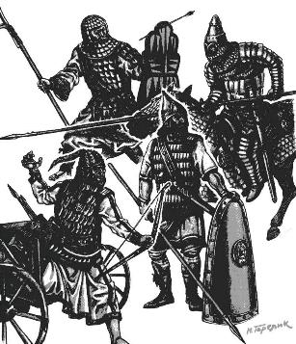
Опишіть озброєння воїнів. Чим воно відрізнялось від озброєння відомих вам армій?

Slide 4
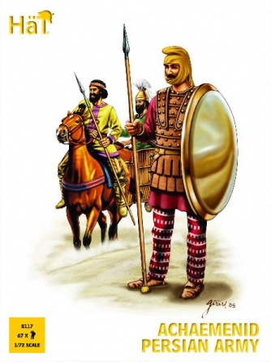
Армія Ахеменідів

Slide 5
Важка піхота

Slide 6
Легка піхота

Slide 7
Легка кавалерія

Slide 8
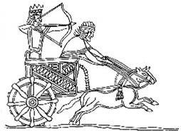
Колісниця персів

Slide 9
Дарій І, розпис на давньогрецьків вазі

Slide 10
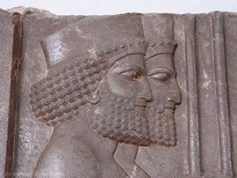
Камбіз

Slide 12
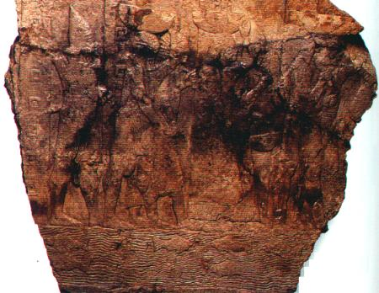
Які події історії відображені на рельєфі?
Перські солдати грабують Вавилон. Рельєф VII ст. до н.е.

Slide 13
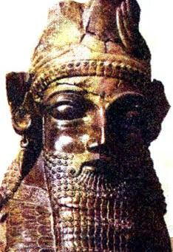

Slide 14
Реформи Дарія І
Адміністративно-територіальна
Військова
Земельна
Грошова
Поштова

Slide 15
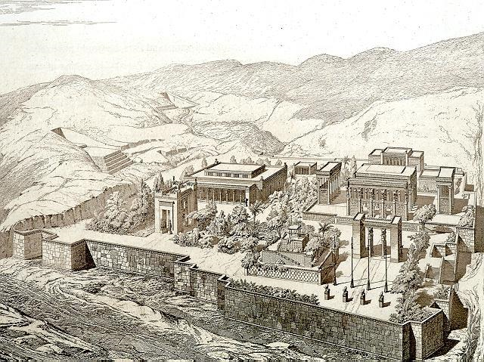

Slide 16
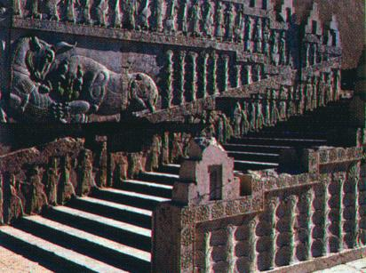
Сходи царського палацу в Персеполі.

Slide 18
Персія
М
І
Д
І
я
Л
І
Д
І
Я
В
А
В
Л
О
Н
І
я
Е
Л
А
м
Є
Г
И
П
Е
т
П
А
Р
Ф
І
Я
В
І
Р
М
Е
Н
І
Я

Slide 19
Якщо у Вас виникне бажання подякувати автору презентації і адміністратору сайту, зробіть перехід по будь-якій рекламі
Адміністратор

